Slide 1
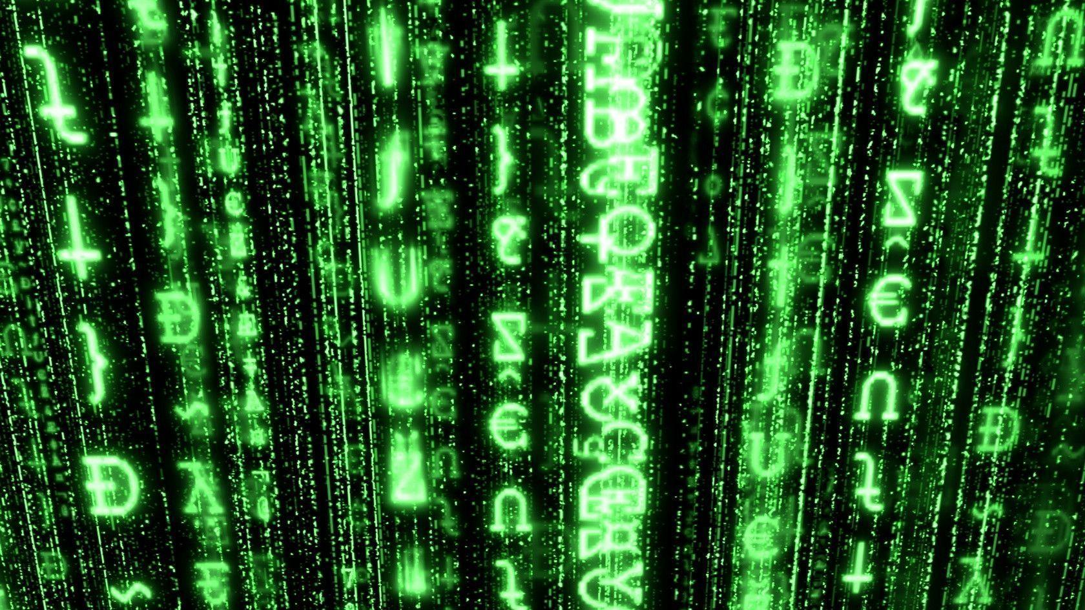
MATURA
Von Neumann Kontratakuje

Slide 2
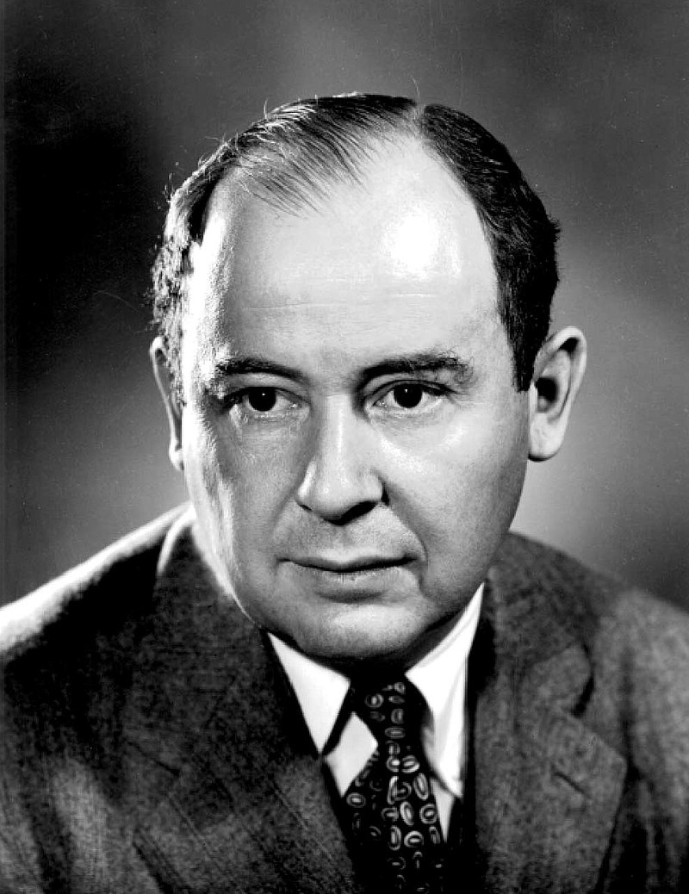
John von Neumann
Węgiersko-amerykański uczony pochodzenia żydowskiego; matematyk, informatyk, fizyk i inżynier chemik.
Von Neumann był głównym twórcą teorii gier i teorii automatów komórkowych, stworzył formalizm matematyczny mechaniki kwantowej, uczestniczył w projekcie Manhattan i przyczynił się do rozwoju numerycznych prognoz pogody.

Slide 3
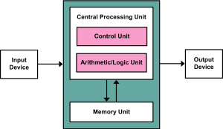
Architektura von Neumanna
W architekturze tej komputer składa się z czterech głównych komponentów:
Pamięci komputerowej przechowującej dane programu oraz instrukcje programu; każda komórka pamięci ma unikatowy identyfikator nazywany jej adresem
Jednostki sterującej odpowiedzialnej za pobieranie danych i instrukcji z pamięci oraz ich sekwencyjne przetwarzanie
Jednostki arytmetyczno-logicznej odpowiedzialnej za wykonywanie podstawowych operacji arytmetycznych.
Urządzeń wejścia/wyjścia służących do interakcji z operatorem
Jednostka sterująca wraz z jednostką arytmetyczno-logiczną tworzą procesor.

Slide 4
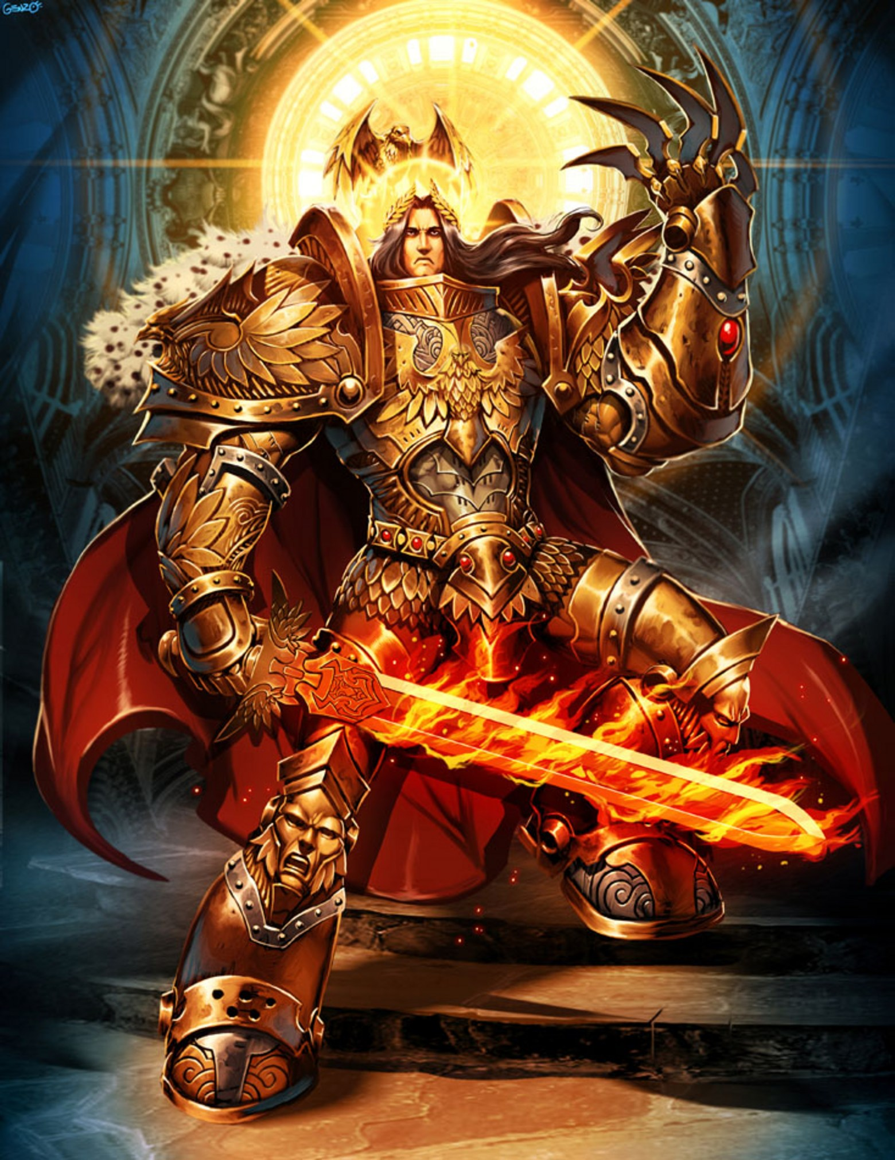
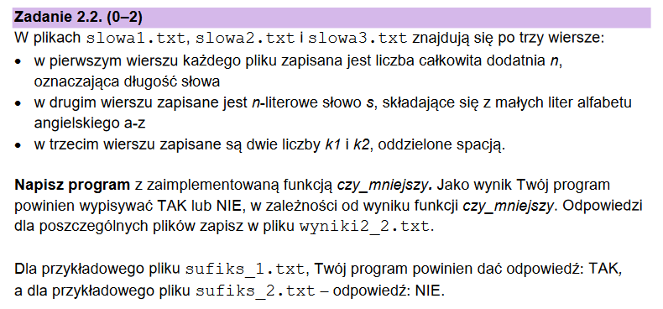
Zaczynamy
funkcja przedstawiona dalej

Slide 5
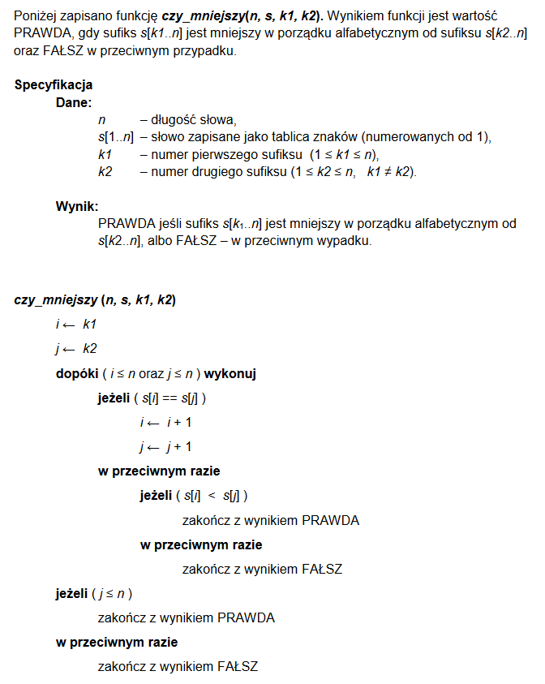
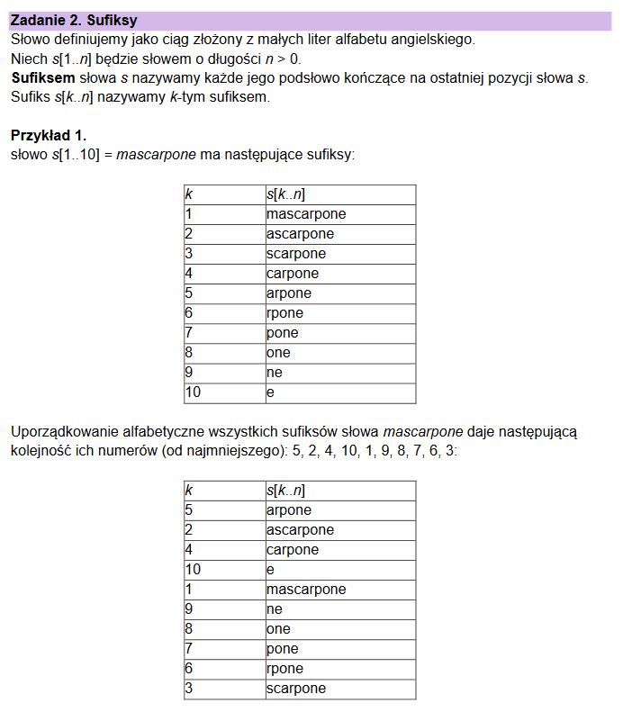
Kontekst

Slide 6
Pułapki maturalnej notacji
Indeksowanie tablicy:
Pseudokod w arkuszach zakłada, ze liczymy od 1 (powinno być to wskazane)
„Cięcie” tablicy:
Zapis podobny jak w Pythonie, ale dwukropek leży ..
Jak widzimy, obowiązuje indeksowanie włączne (elementy 1 i 10 wchodzą w skład „plastra”)
Do tych reguł nie należy się przywiązywać – za każdym razem trzeba zwrócić uwagę jak należy odczytywać dany zapis

Slide 7
Potęga Pythona
Czy wszystkie dane

